Slide 1

Ihr Schreibservice für Kunden aus Österreich

Slide 2
fastNOTE SchreibService bietet seine Schreibdienstleistungen Haushalten und Unternehmen im deutschsprachigen Raum. Unsere Schreibservice Mitarbeiter erledigen Ihre Schreibarbeiten gewissenhaft, termingerecht und vertraulich. Dazu gehören alle manuellen Schreibarbeiten, wie die Adresseingabe, Datenerfassung, Adressrecherche, Adressgenerierung etc.
Notes:
Insert a map of your country.

Slide 3

Burgenland (Eisenstadt)

Slide 4

Kärnten (Klagenfurt)

Slide 5

Niederösterreich (St. Pölten)

Slide 6

Oberösterreich (Linz)

Slide 7

Salzburg (Salzburg)

Slide 8

Steiermark (Graz)

Slide 9

Tirol (Innsbruck)

Slide 10

Vorarlberg (Bregenz)

Slide 11

Wien (Wien)

Slide 12

Professionell und preisgünstig erledigen wir alle Schreibarbeiten für Kunden aus Österreich:

Slide 13
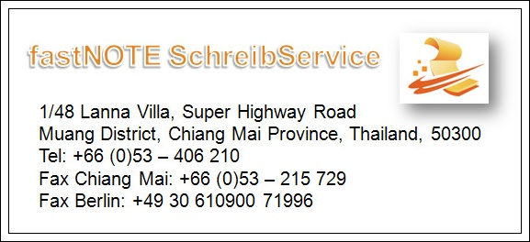
Wenn Sie Fragen zu den Leistungen von fastNOTE SchreibService haben, sind Sie bitte so nett und wenden sich vertrauensvoll an unser Schreibserviceteam. Wir freuen uns auf Ihren Anruf, nutzen Sie einfach unseren Call Back-Service und hinterlassen eine Nachricht auf unserer Sprachbox 0049 30 610900 71996. Sie können uns aber auch eine Email an talk2us@fastnote.de senden!

